Slide 1





Transformarea administrației publice pentru viitor – prezentarea elementelor de reformă introduse de ANFP prin proiectele PNRR
Lavinia Niculescu – secretar general ANFP
Eveniment regional de promovare - ținta nr.185 din PNRR - Iași, 25 septembrie 2024

Slide 2



CUPRINS:
Tranziția către un management strategic, modern, digital și verde al resurselor umane din administrația publică – măsuri de reformă și finanțate din PNRR
Concursul național de recrutare în funcția publică
Operaționalizarea cadrelor de competență în administrația publică centrală
Asistența tehnică furnizată de către Banca Mondială
Modificări legislative privind managementul resurselor umane din administrația publică
Digitalizarea proceselor de management al resurselor umane – platformele E-ANFP și SIMRU
Dezvoltarea competențelor digitale ale funcționarilor publici

Slide 3



Tranziția către un management strategic, modern, digital și verde al resurselor umane din administrația publică – măsuri de reformă și investiții finanțate din PNRR
Componenta C14 - Buna guvernanță, Reforma 3 - Management performant al resurselor umane în sectorul public:
Componenta C7 - Transformarea digitală:
Jalon 416 - Analiza ex-post a concursului național (pilot) pentru selectarea a două categorii de funcții publice în administrația centrală (T2 2023)
Jalon 417 - Concurs național de intrare în corpul funcționarilor publici (8 mil euro – T4 2023)
Jalon 418 - Identificarea și implementarea unor soluții privind creșterea prestigiului funcției publice (2 mil euro – T4 2024)
Jalon 419 - Introducerea cadrelor de competențe și evaluarea bazată pe performanțe (4 mil euro – T4 2025)
Jalon 177 (10 mil euro – T4 2025)
  E-ANFP – platformă de gestiune și evidență a RU pentru toate procesele aferente parcursului de carieră și pentru interconectarea cu instituțiile colaboratoare
  SIMRU – sistem integrat și unitar de management al serviciilor de RU pentru administrația publică centrală
Ținta 185 - Dezvoltarea competențelor digitale, de leadership și talent management (20 mil euro – T2 2026)

Slide 4



CONCURSUL NAȚIONAL DE RECRUTARE ÎN FUNCȚIA PUBLICĂ
= o nouă modalitate de recrutare în funcția publică, printr-un proces transparent, incluziv și bazat pe competențe, în corelare directă cu nevoile instituționale
= inspirat după modelul aplicat în instituțiile europene și adaptat pentru dezvoltarea funcției publice din România;
= implementat etapizat, începând din 2019: propunere politică publică, model concurs, pilotare pentru două categorii de funcții publice din administrația publică centrală, realizarea analizei ex-post a concursului național pilot, extinderea la alte categorii/grade de funcții publice;
- include trei faze: verificarea eligibilității, testarea inițială și testarea avansată.

Slide 5
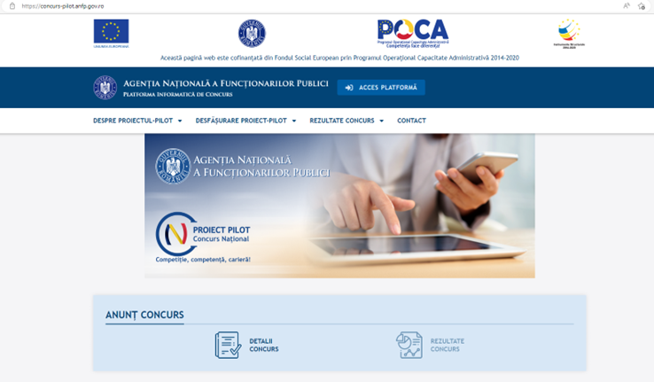
Organizarea şi desfăşurarea proiectului-pilot al concursului de ocupare a unor funcţii publice vacante - Etapele proiectului-pilot
CONCURSUL NAȚIONAL DE RECRUTARE ÎN FUNCȚIA PUBLICĂ
1. Concursul național prin platfoma informatică de concurs:
  Înregistrarea persoanelor interesate
  Constituirea dosarului de concurs și verificarea eligibilității
  Testarea preliminară
  Testarea avansată
  Gestionarea grupului de candidați promovați
2. Etapa de selecție (concursul pe post):
  Organizatori: instituțiile publice în cadrul cărora sunt posturile vacante; comisia de concurs pentru ÎFP
  Constituirea dosarului de concurs și verificarea eligibilității
  Probe suplimentare (după caz)
  Proba scrisă
  Interviul
  Numirea în funcția publică
Proiectul pilot pentru ocuparea posturilor vacante: funcționari publici debutanți și înalți funcționari - 22 martie - 22 iunie 2023

Slide 6

JALON 417 - Concursul național extins
Baza legală: O.U.G. nr. 57/2019 privind Codul administrativ, cu modificările și completările ulterioare (anexele nr. 8 și 10)
Debutanți
Asistenți
Directori
Directori adjuncți
Asocierea GREAT PEOPLE INSIDE SRL, DIMA CONSULTING GROUP SRL, POWER NET CONSULTING S.R.L. și AMERILEX SRL cu lider de asociere GREAT PEOPLE INSIDE S.R.L. și subcontractant BUSINESS INTELLIGENCE SOFTWARE SOLUTIONS S.R.L.
Raportul final poate fi consultat aici:
https://www.anfp.gov.ro/R/Doc/2023/Concurs%20National/Raport%20final/raport%20final.pdf

Slide 7
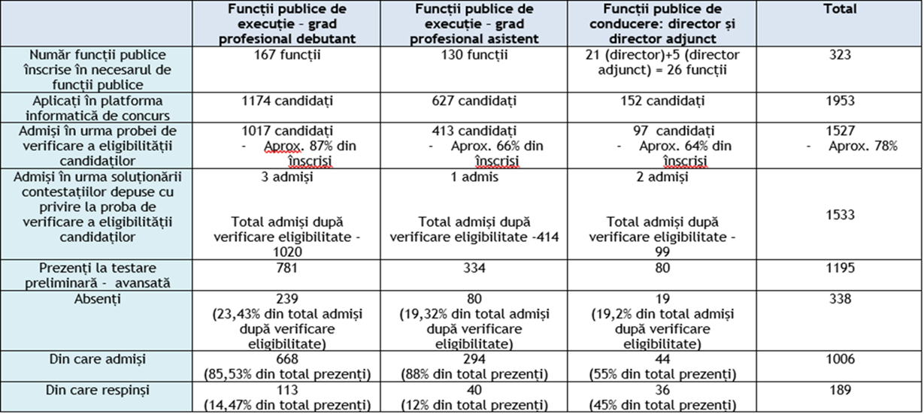

Situație candidați/funcții publice din cadrul primelor două runde de Concurs național extins – 2024

Slide 8
 | Funcții publice raportate de autoritățile și instituțiile publice | Funcțiile publice raportate de autoritățile și instituțiile publice care dețin avizul privind cadrele de competență
Funcții publice de execuție | 2548 (1785 vacante, 763 previzionate) | 824 (729 vacante, 95 previzionate)
Funcții publice de conducere - recrutare | 202 (142 vacante, 60 previzionate) | 132 (110 vacante, 22 previzionate)
Înalți funcționari publici | 16 (11 vacante, 5 previzionate) | 11 (8 vacante, 3 previzionate)
Funcții publice de conducere - promovare | 600 (518 vacante, 82 previzionate) | 183 (153 vacante, 30 previzionate)
Planul de recrutare și planul de promovare – aprobare prin Hotărâre a Guvernului

Slide 9
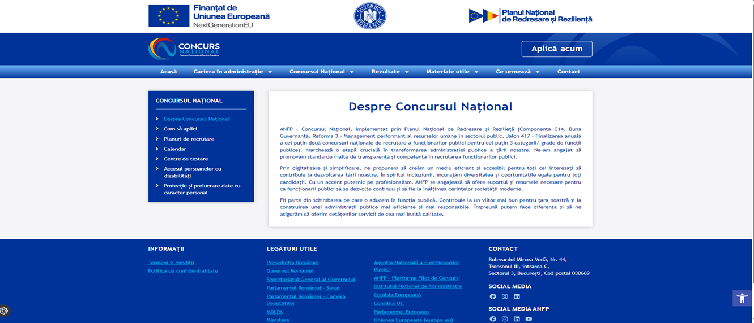
Portalul dedicat concursului național: https://concurs-national.anfp.gov.ro/

Slide 10
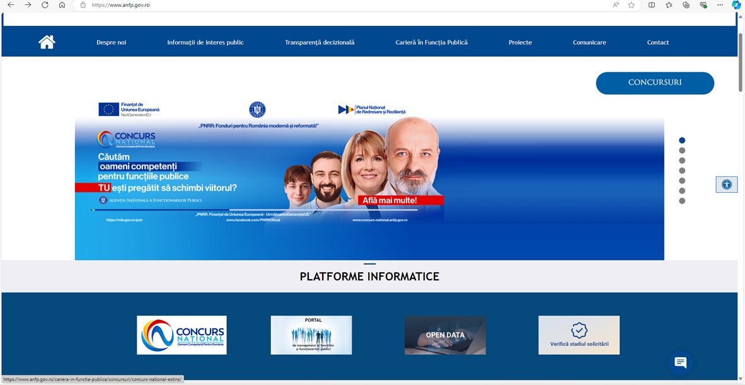
https://concurs-national.anfp.gov.ro/

Slide 11
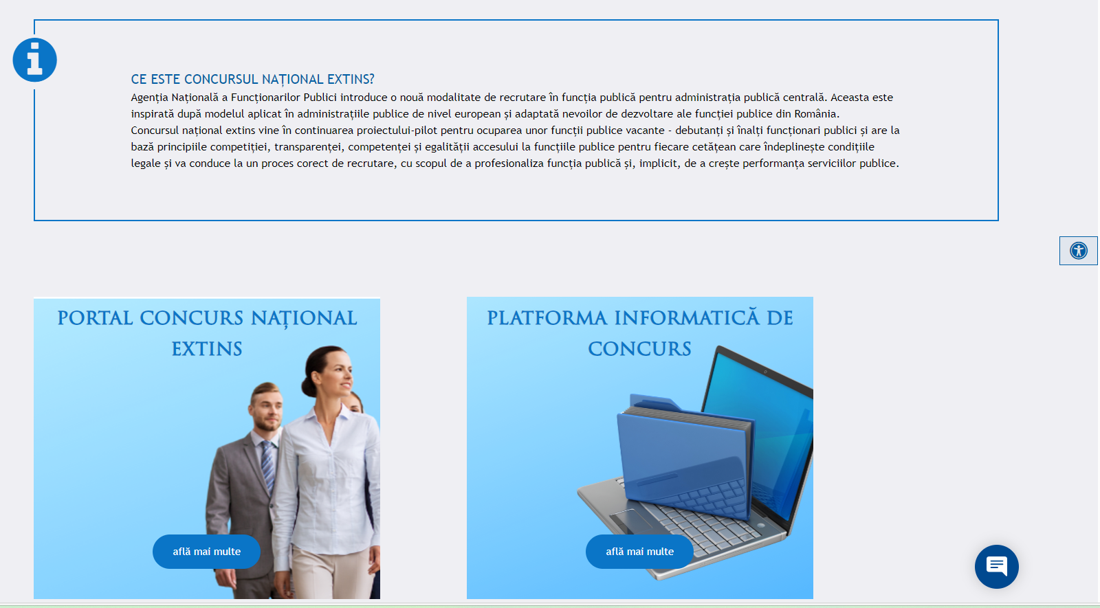
https://concurs-national.anfp.gov.ro/

Slide 12

JALON 419 - Operaționalizarea cadrelor de competență în administrația publică centrală
SC Ernst & Young SRL, în calitate de lider al Asocierii dintre Societatea Ascendis Consulting SRL, Băncilă, Diaconu și Asociații - Societate Profesională de Avocați cu Răspundere Limitată, Societatea 42 Organizational Assessment SRL, EY Cyprus Advisory Services Limited - Ernst & Young Cyprus Limited
Abilități pentru performanță;
Recrutarea și evoluția în carieră;
Evaluarea performanțelor;
Managementul talentelor;
Atragerea și retenția personalului;

Slide 13
Competență = set de caracteristici personale demonstrabile şi măsurabile, ce cuprinde: cunoștințe, atitudini, aptitudini şi abilități, care fac posibilă îndeplinirea eficace şi eficientă a unei activități
    Competențe specifice = competențe obligatorii care au în componentă cunoștințe, atitudini, aptitudini şi abilități, stabilite la nivelul instituției pentru fiecare post în parte, necesare ocupării funcției respective
Metodologia de analiză a posturilor
Compendiu de competențe specifice
https://www.anfp.gov.ro/proiecte/proiecte-in-implementare/proiecte-pnrr/proiecte-pnrr-lista/organizarea-cadrelor-de-competenta-din-administratia-publica-centrala/#sec2

Slide 14
Luna | Nr. posturi avizate 2024
februarie | 53
martie | 297
aprilie | 50
mai | 1.313
iunie | 5.224
iulie | 43.202
august | 4.298
TOTAL: | 54.437
Luna | Nr. autorități și instituții publice pentru care s-au avizat posturile
februarie | 11
martie | 69
aprilie | 9
mai | 196
iunie | 340
iulie | 640
august | 78
TOTAL: | 1.343

Slide 15
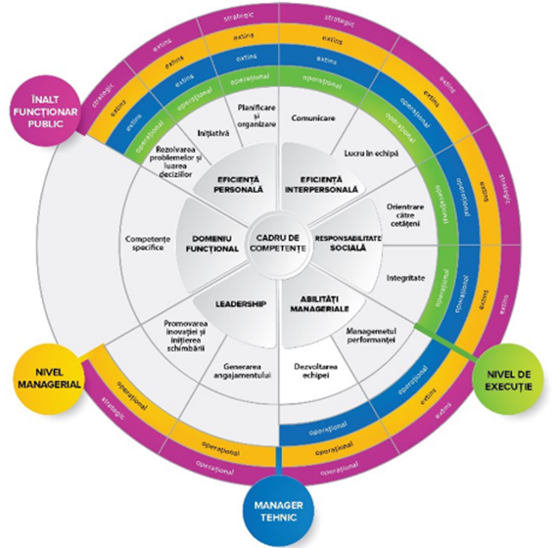

Asistența tehnică furnizată de către Banca Mondială
POCA 2014-2020 – proiectul „Dezvoltarea unui sistem de management unitar al resurselor umane din administraţia publică” (SIPOCA 136), finalizat în 2022:
  Noul model de recrutare în funcția publică
  Dezvoltarea și operaționalizarea cadrelor de competență
Jalon 419:
  Sprijin gestionare și coordonare politici MRU;
  Program de consolidare a capacității funcționarilor publici de conducere;
  Activitate analitică MRU – date pentru forța de muncă strategică.
TSI 2024 – proiectul 24RO09 „Dezvoltarea cadrului de competențe digitale generale pentru funcționarii publici din România”

Slide 16


Identificarea și implementarea unor soluții privind creșterea prestigiului funcției publice
Asocierea dintre Rovner & Moore SRL, Public Research SRL, Asociația
Română pentru Transparență| Transparency International Romania și
Deloitte Consultanță SRL
JALON 418: Identificarea și implementarea unor soluții privind creșterea prestigiului funcției publice
2 propuneri legislative elaborate ADOPTARE
    Introducere modificări privind gestionarea carierei funcționarilor publici => meritocrație
    Reglementarea gestionării personalului contractual din administrația publică
Analize de imagine a modului în care este reflectat rolul ANFP şi al funcţionarilor publici în opinia publică;
Modele de bune practici - imaginea funcţionarilor publici în alte state europene
Asocierea dintre Rovner & Moore SRL, Public Research SRL, Asociația
Română pentru Transparență| Transparency International Romania și
Deloitte Consultanță SRL

Slide 17
JALON 177: platforme interactive și colaborative pentru managementul standardizat al resurselor umane în administrația publică centrală
e-ANFP – dezvoltarea și extinderea platformei de gestionare a funcției publice (toate procesele:
on boarding - recrutare –evaluare/promovare/ieșire din sistemul public, modelul cadrelor de competență, fișe de post standardizate)
SIMRU – dezvoltarea platformei de gestionare internă pentru autoritățile publice
- self service (acces dosar profesional digital pentru angajat, generare adeverințe - automatizat, cazier administrativ, validare acte de studii etc.)
- self management (actualizarea directă de către funcționar a propriului dosar profesional).
E-ANFP
SIMRU

Slide 18
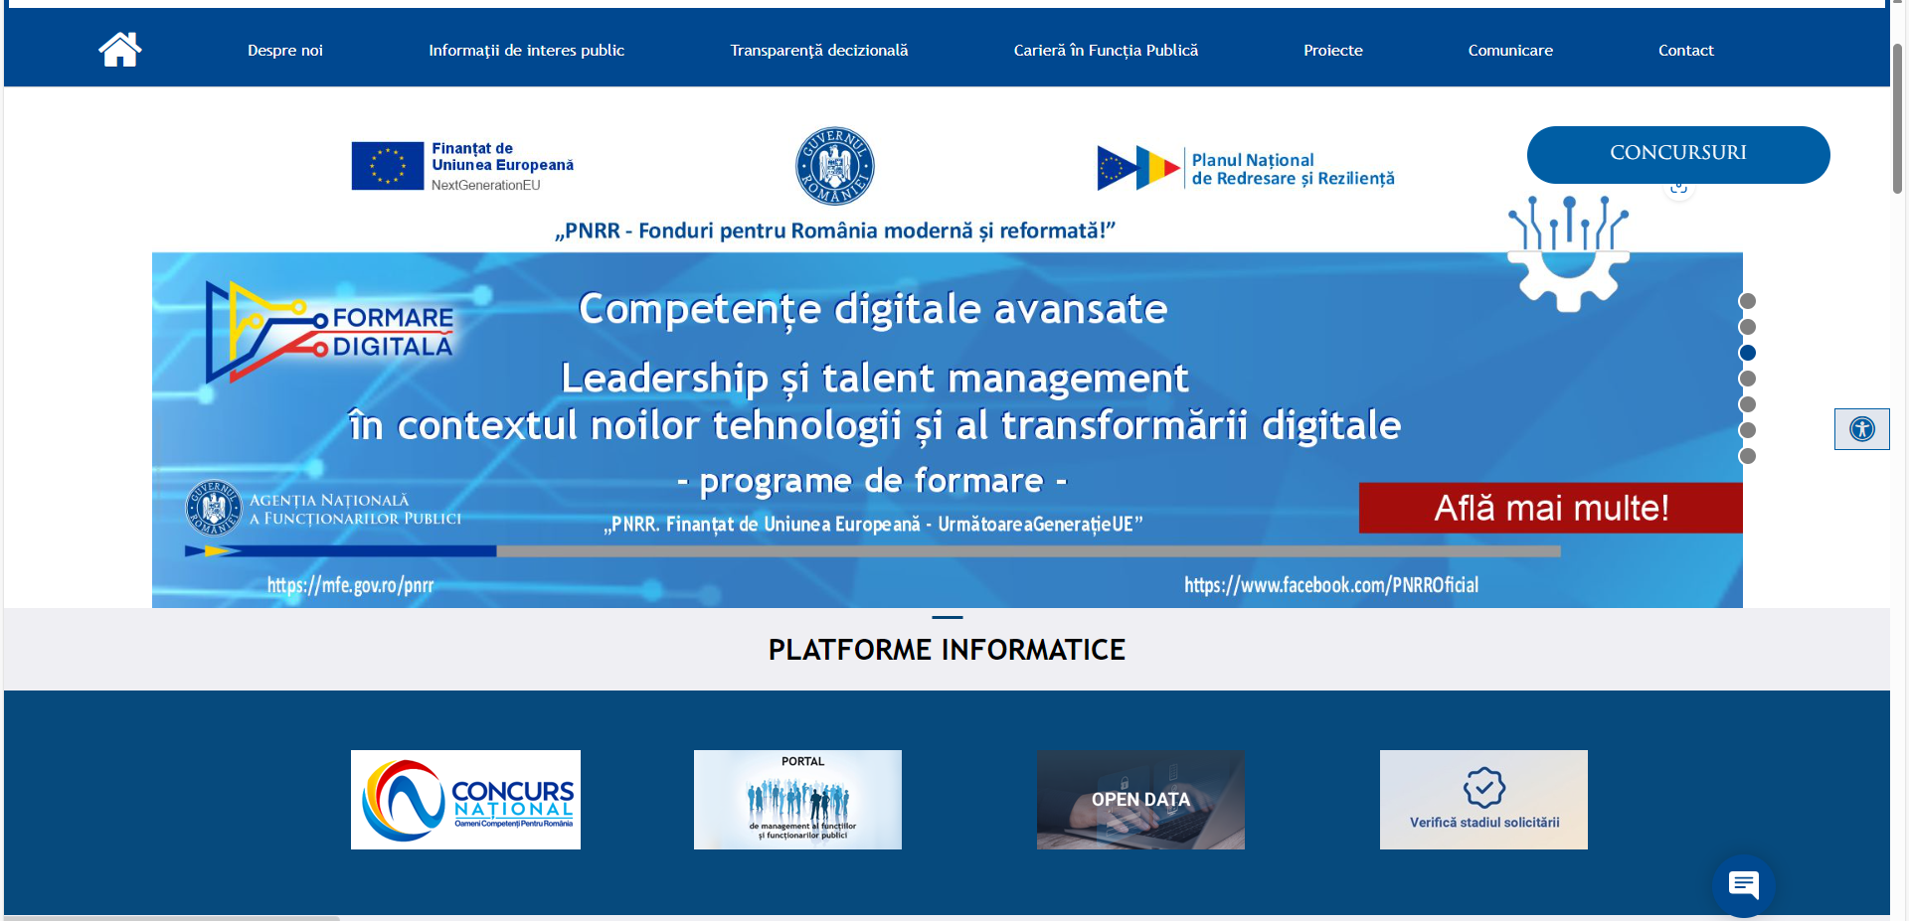
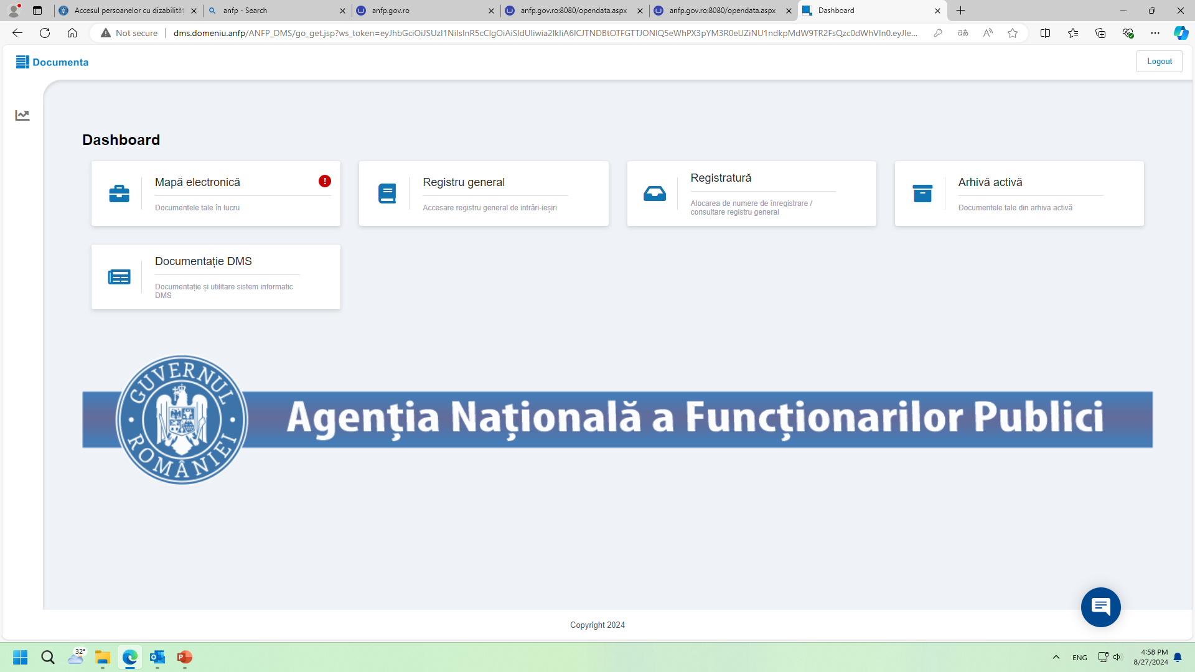

Noul website: anfp.gov.ro / anfp.gov.ro:8080
Noul sistem de management documente DMS
Open data anfp.gov.ro:8080/opendata.aspx

Slide 19

ȚINTA 185: Competențe digitale avansate pentru funcționarii publici
Dezvoltarea competențelor digitale avansate (DigComp 5) pentru 30.000 funcționari publici
Dezvoltarea competențelor de leadership și talent management în contextul digitalizării pentru 2.500 funcționari publici de conducere

Slide 20







!
MULȚUMIM

